Slide 1

cielo
Experiencia desde Ediciones Universidad de Salamanca

Slide 2
Experiencia desde Ediciones Universidad de Salamanca en cielo
Proyecto
El Servicio de Bibliotecas de la USAL ya dispone de una plataforma de préstamo:
De libros electrónicos.
En propiedad del SABUS.
No importa qué editorial los comercialice:
Por tanto se prescinden de las plataformas por suscripción.
Se integra en su totalidad en el propio catálogo de la biblioteca que los adquiere.
Partimos de PDF y ePub (y en futuro Mobi/Kindle).

Slide 3
Experiencia desde Ediciones Universidad de Salamanca en cielo
Características
Sólo para usuarios con carnet de la USAL.
Uso: las mismas que para los libros impresos (número de ejemplares, renovaciones, etc.)
Plazos de consulta: los mismos que para el préstamo de libros impresos.

Slide 4
Experiencia desde Ediciones Universidad de Salamanca en cielo
Tecnología (I)
La plataforma Xebook permite administrar libros-e, metadatos, licencias, etc., ya sean de forma independiente o por colecciones, bloques temáticos y que conlleven unas condiciones de acceso y uso, así como unos plazos de consulta.
Genera derechos en función de las licencias bajo las que se hayan adquirido:
solo un ejemplar en préstamo,
varios ejemplares,
sin restricciones, etc.

Slide 5
Experiencia desde Ediciones Universidad de Salamanca en cielo
Tecnología (y II)
La gestión a través de Xercode.
Está contemplada la integración de recursos desde la interfaz VuFind, para que la biblioteca «física» y la electrónica estén integradas en una misma herramienta.

Slide 6
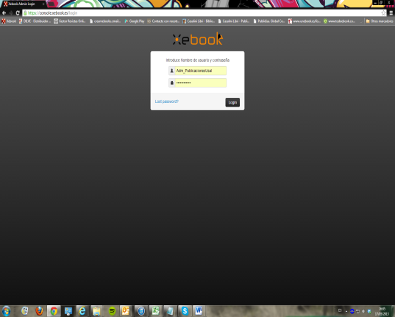
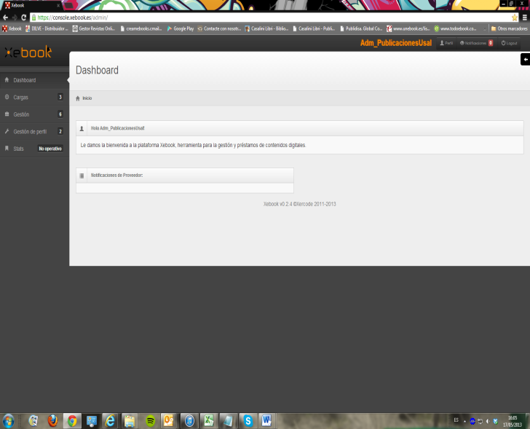
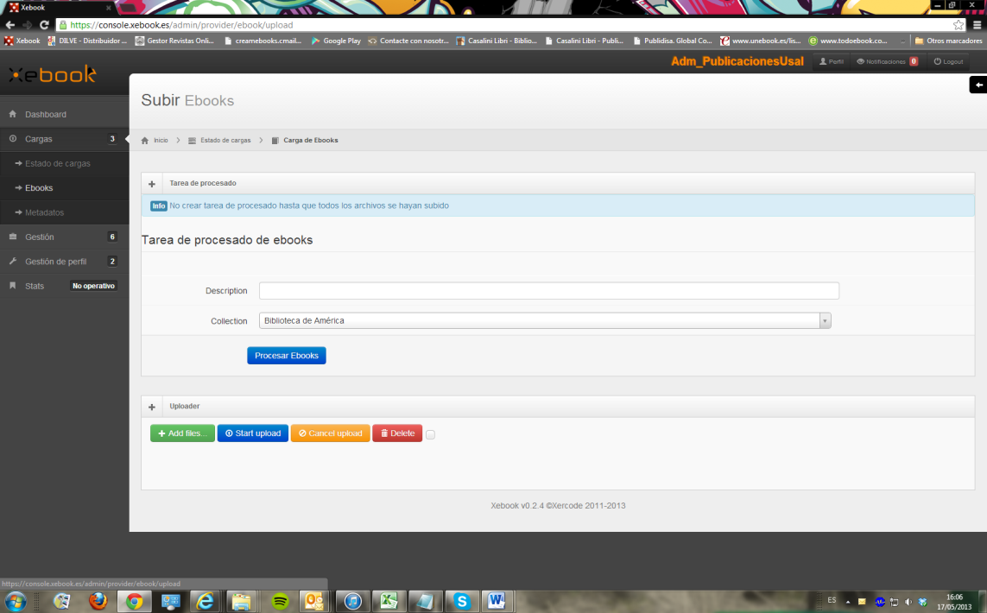
Cómo trajanos
… desde Ediciones Universidad de Salamanca en CIELO

Slide 7










De la misma forma que los hacemos con otros distribuidores/agregadores de libros electrónicos…
incluso más fácil si cabe.

Slide 8

Accedemos Xebook

Slide 9

Panel de bienvenida (notificaciones, etc.)

Slide 10
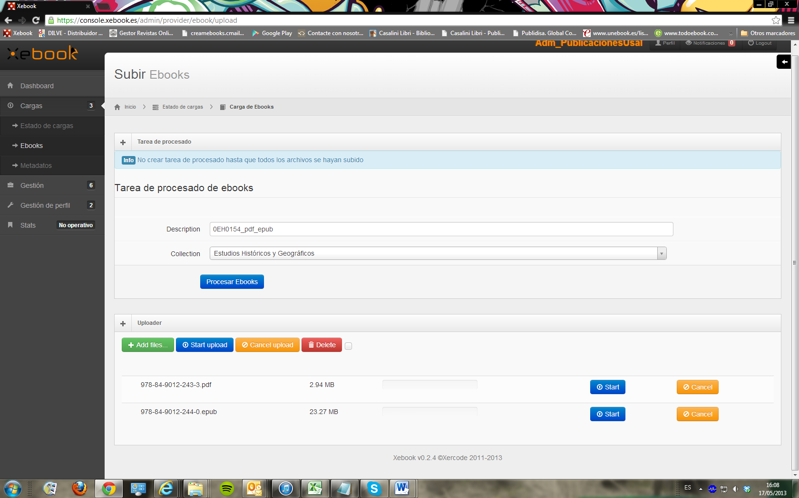
En >>cargas>>ebook
Subimos colección (prefinidas en gestión>>gestión de colecciones)
Subimos libro-e/s (epup, pdf)
Le damos a start

Slide 11
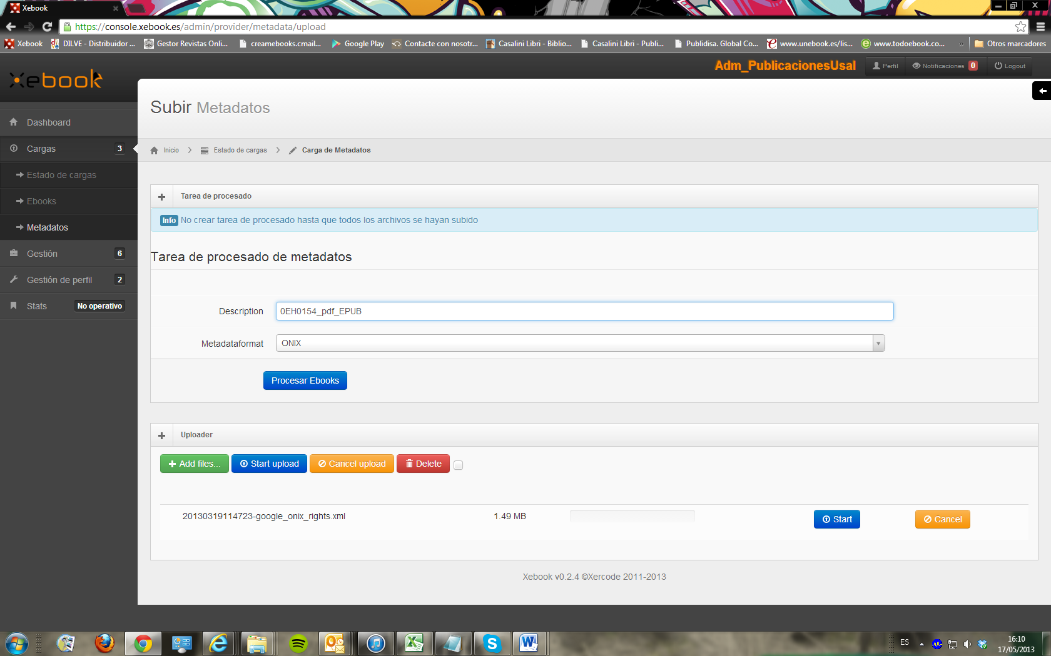
En >>cargas>>Metadatos
Introducimos una descripción
Subimos los metadatos (ONIX, DublinCore, Marc, MarcXML)
Le damos a start

Slide 12
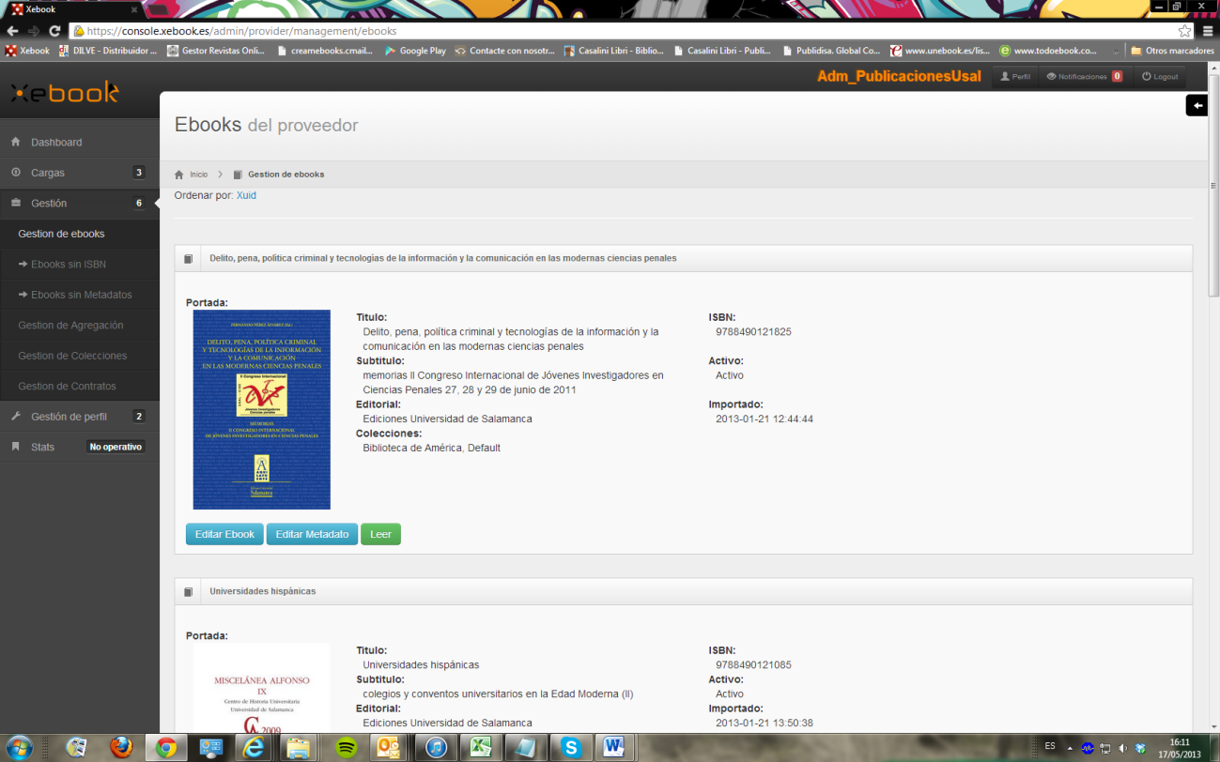
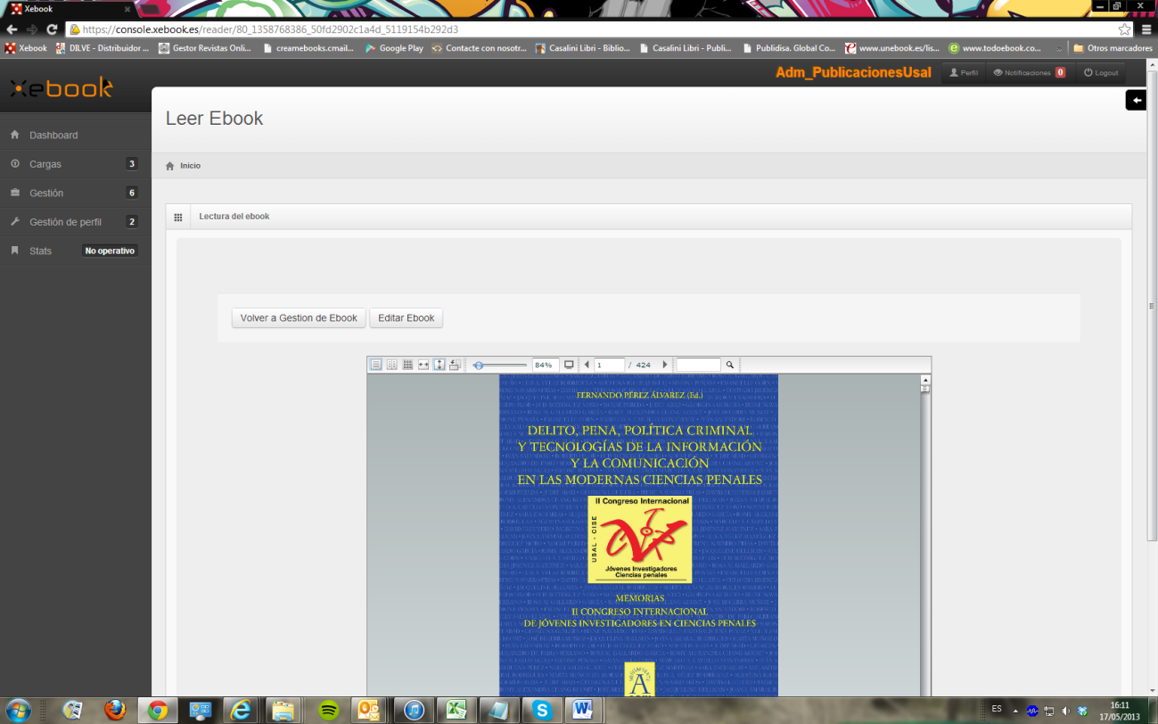
En >>gestión>>ebook
editar ebook
editar metadatos
leer

Slide 13
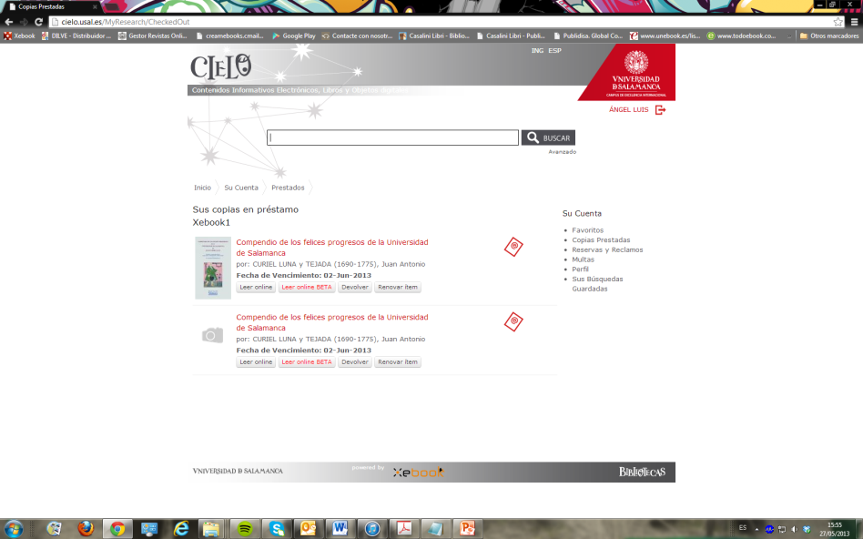
Qué echamos en falta
Un modo de búsqueda avanzado que permita al lector filtrar libros por formato de préstamo (pdf o bien ePub).
Que permita a los lectores compartir en redes sociales (Facebook, Twiter, etc.), subrayados, comentarios, etc.
Ya guarda los comentarios en distintos períodos de préstamo de una vez para la siguiente.
Te ha de permitir la exportación de los comentarios y anotación de los libros prestados (por ejemplo, a procesadores de texto).

Slide 14
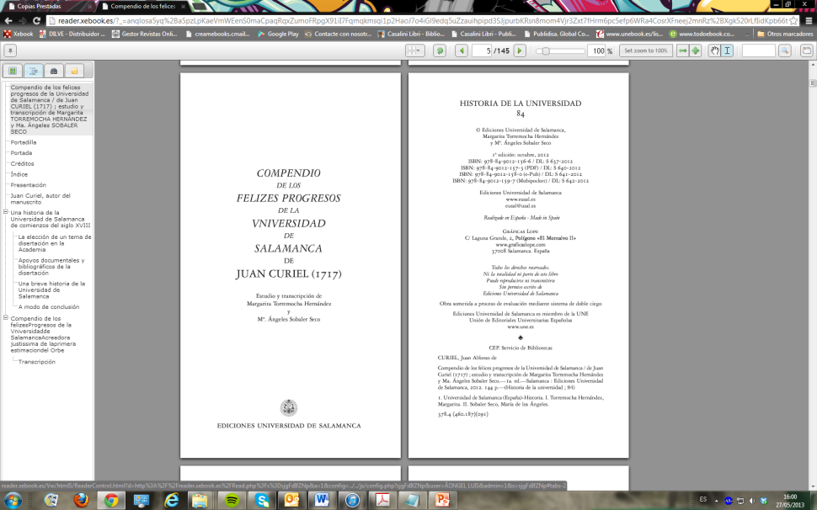
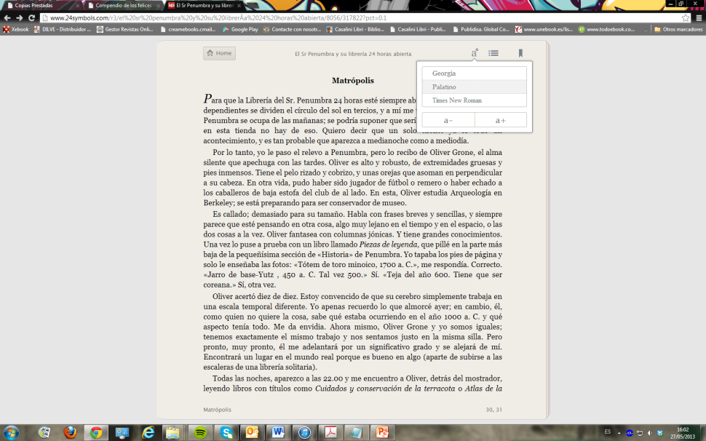
Qué echamos en falta
Calidad y lectura/préstamo en la nube (o en el «cielo»):
El pdf NO pierde calidad en la lectura en pantalla de un ordenador mediante el visor implementado por Xercode.
El ePub pierde de calidad en la lectura en pantalla de un ordenador/tabletas/e-reader en el ACTUAL visor implementado por Xercode (conversión a pdf del epub). Mientras no se cambie el visor a modelos implantados ya por Googel Play, 24symbols, 3M, etc.
Calidad y lectura/préstamo a través de la «portabilidad» del libro (es decir llevarse el libro a casa en un e-reader/tableta):
El pdf pierde calidad puede que pierda la calidad si el e-reader no es bueno (7” y nosotros producimos en 17 x 27 cm); entonces sería recomendable el préstamo en nube (ordenador) o bien con descarga (tableta 10”).
El ePub NO pierde de calidad leyéndolo en los sistemas de lectura como por ejemplo en el Ibook Apple, etc.

Slide 15
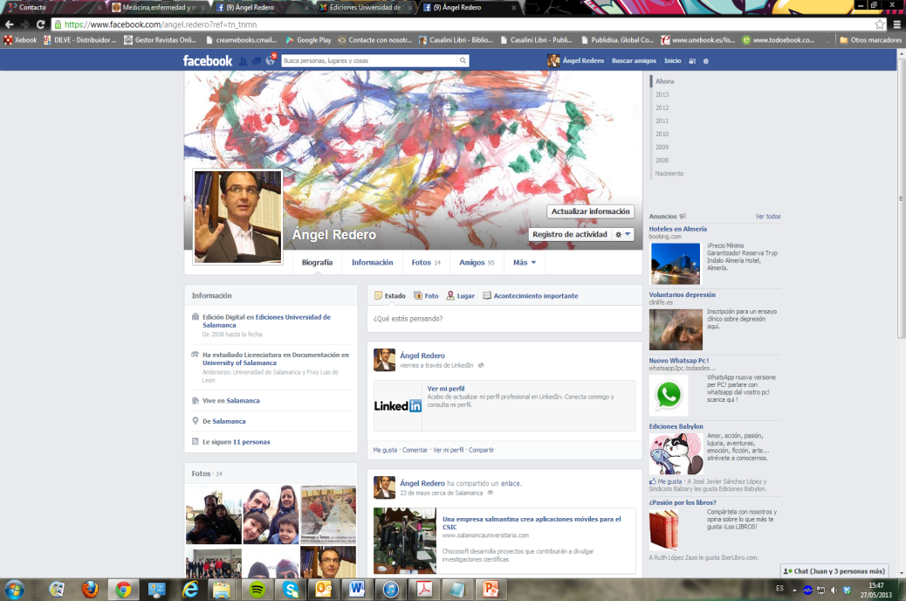
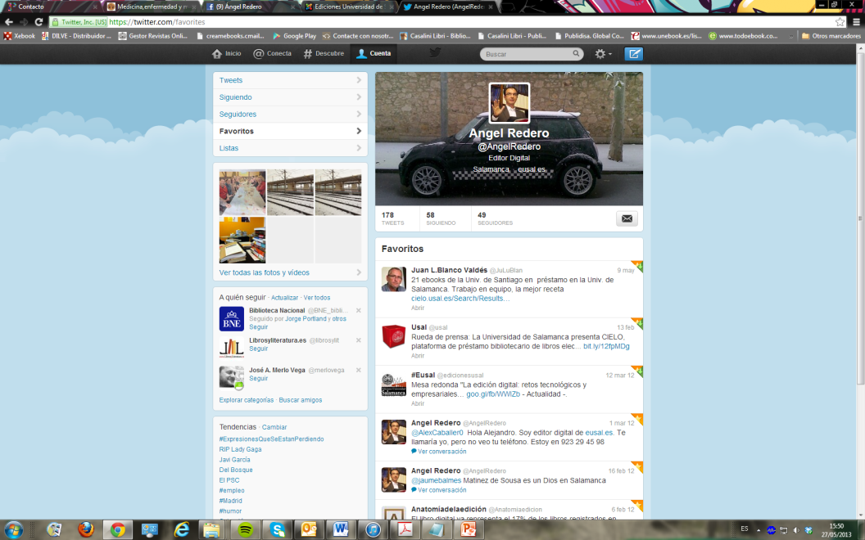

Ángel Redero
redero@usal.es
@AngelRedero

